Slide 1


Slide 2


Slide 3
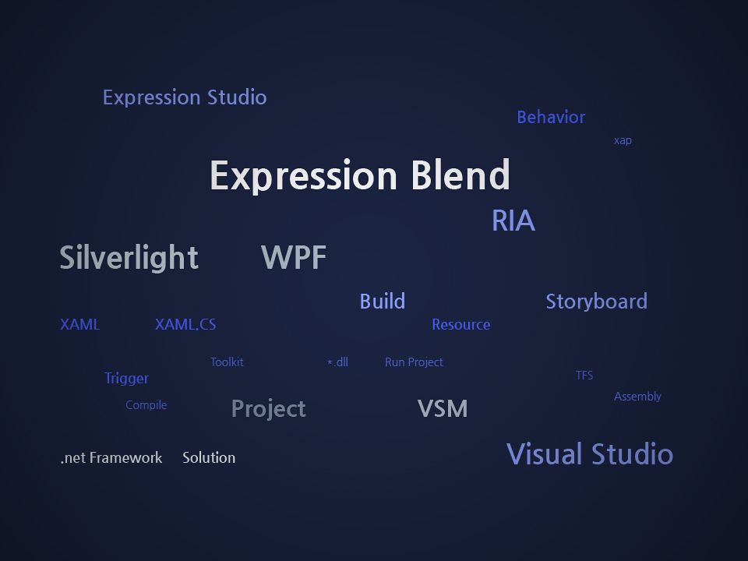

Slide 4


Slide 5


Slide 6


Slide 7


Slide 8


Slide 9

RIA
기술적인 비교
User
User
응용프로그램
응용프로그램
브라우저
운영체제
운영체제
하드웨어
하드웨어
기존
RIA

Slide 10


Slide 11


Slide 12

Silverlight, WPF
.net framework 기반의 기술

Slide 13


Slide 14
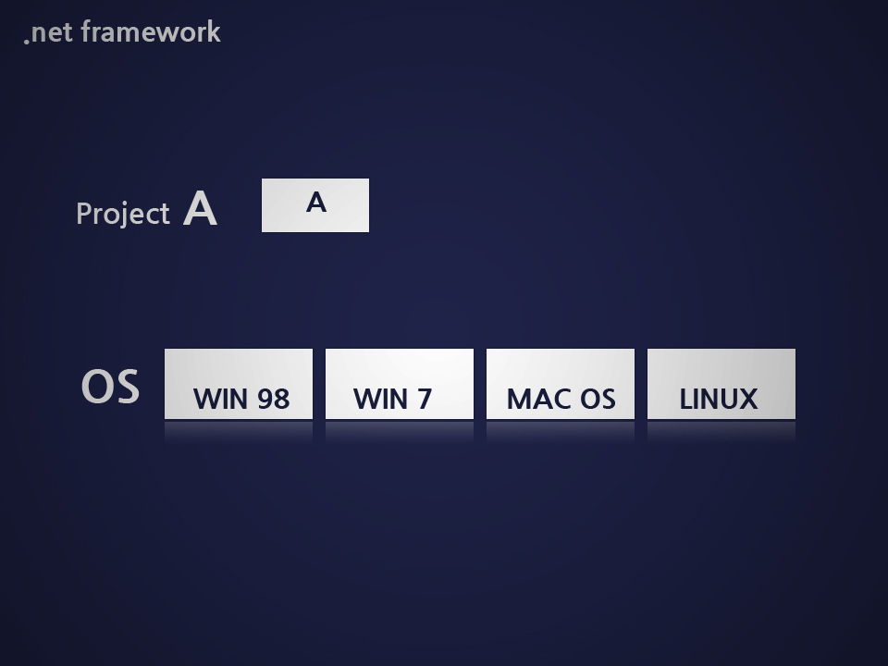

Slide 15
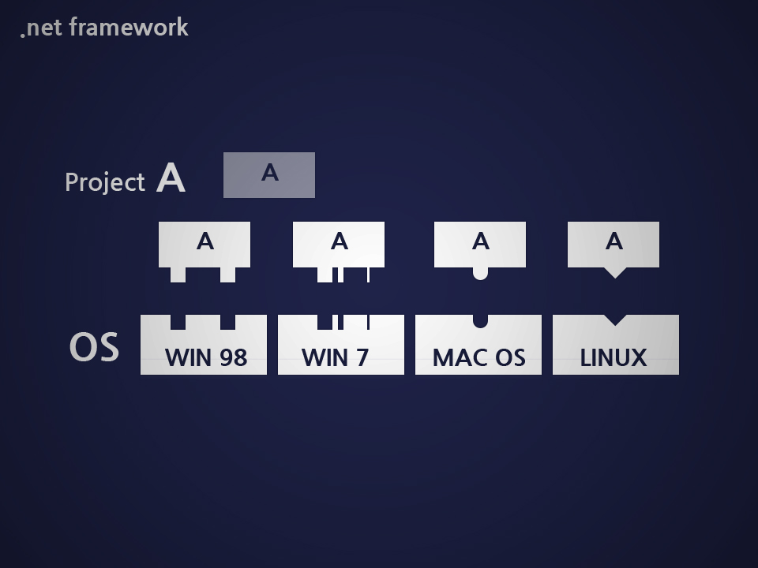

Slide 16
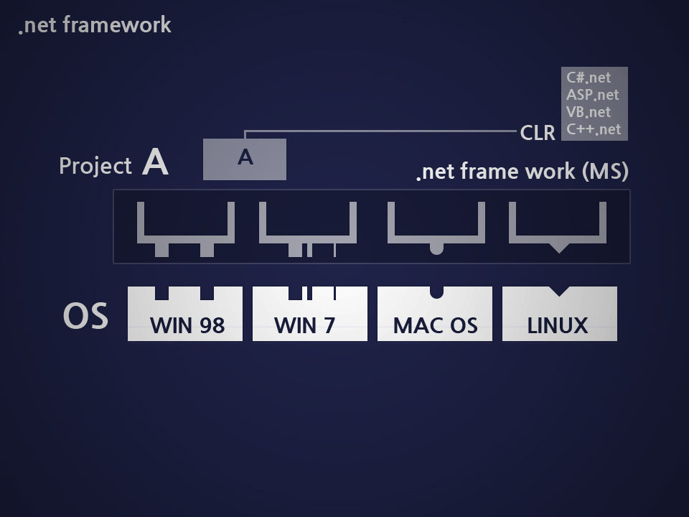

Slide 17


Slide 18
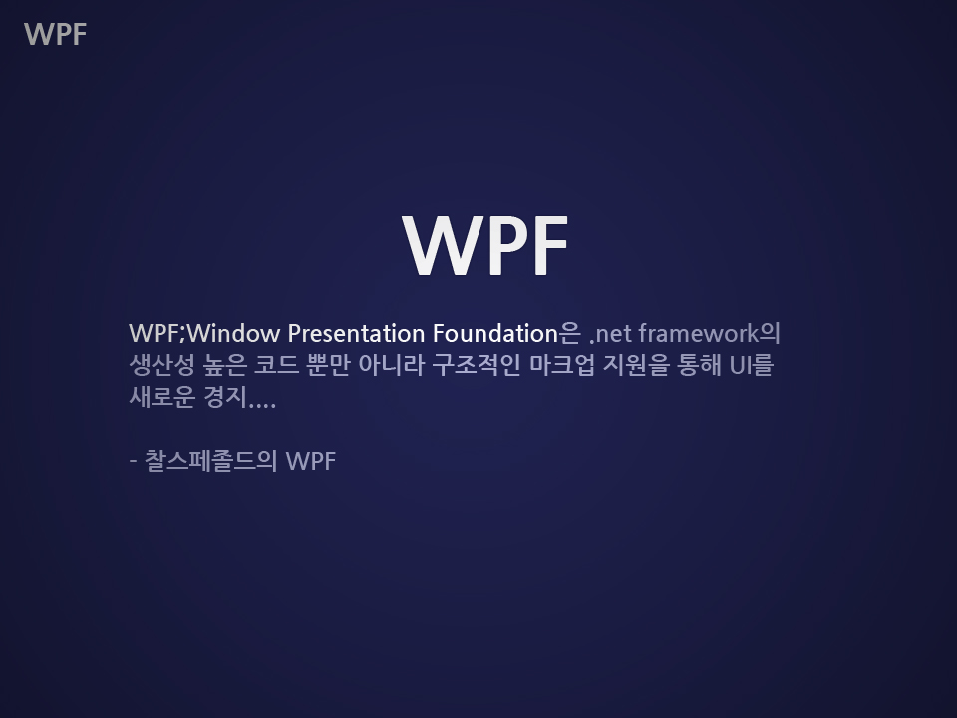

Slide 19
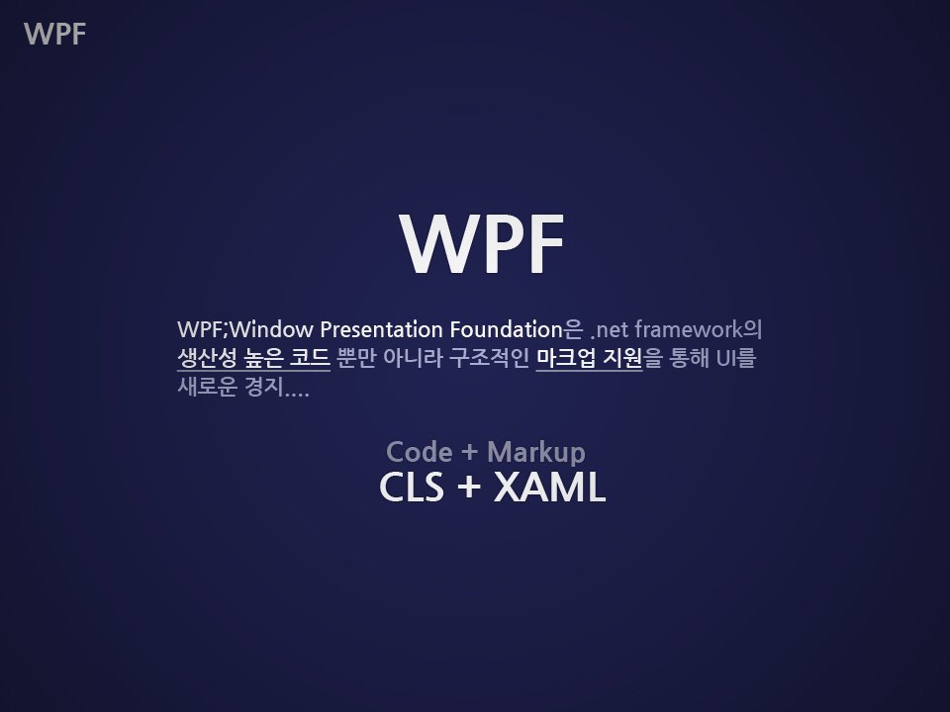

Slide 20
WPF
?
'UI를 새로운 경지...'

Slide 21
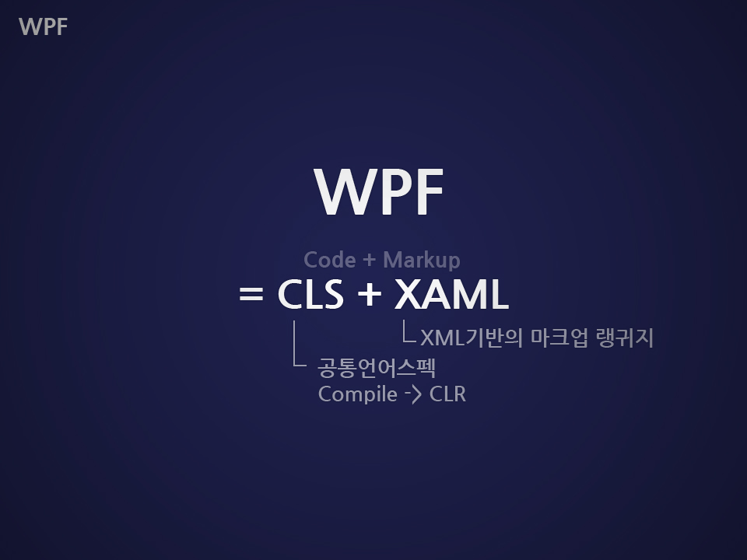

Slide 22
WPF
DEMO
WPF Surface
http://www.youtube.com/watch?v=rP5y7yp06n0

Slide 23
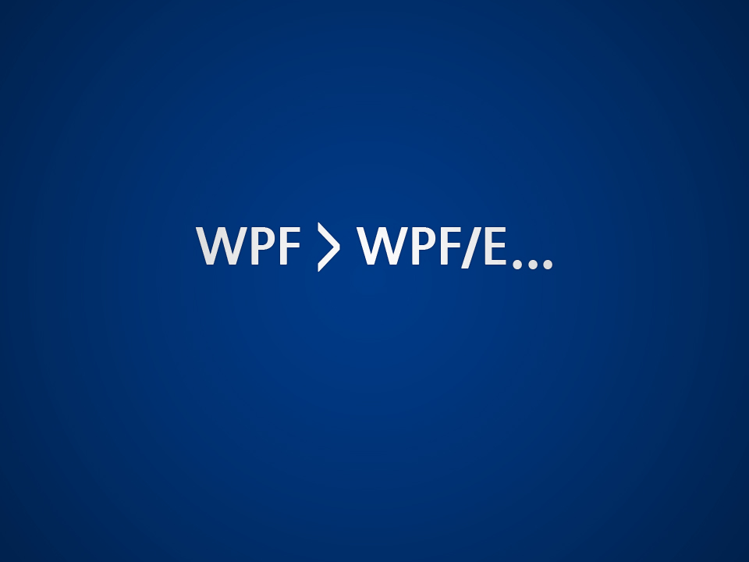

Slide 24
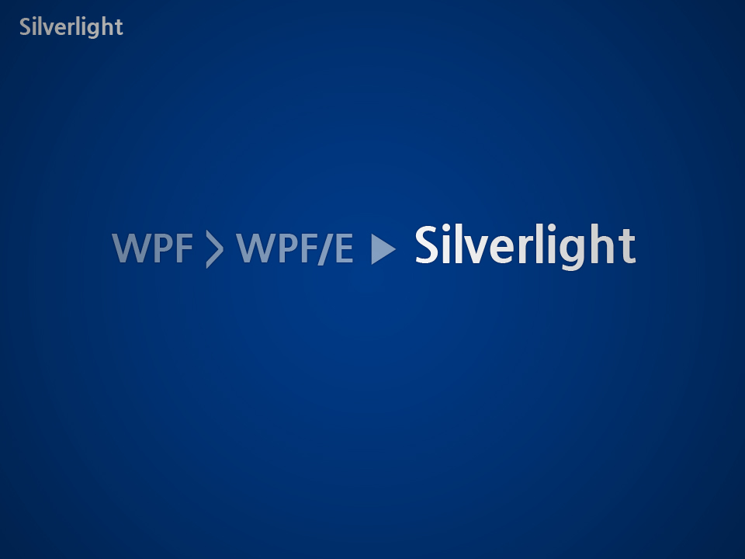

Slide 25
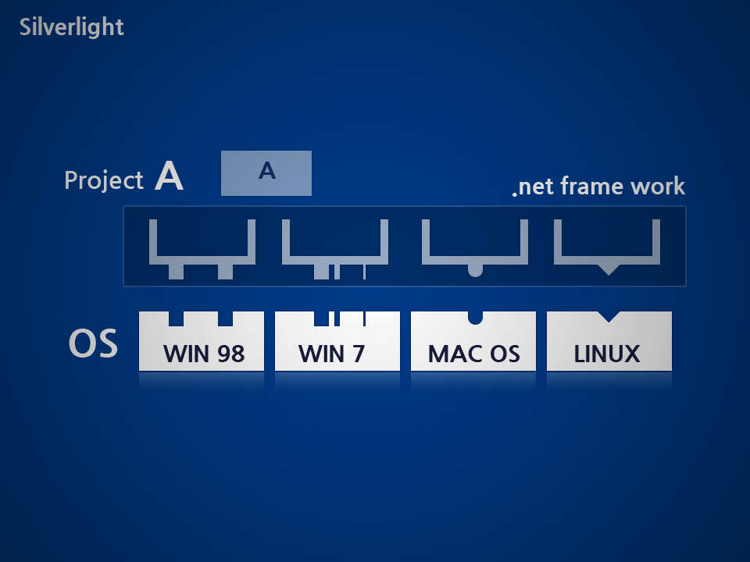

Slide 26
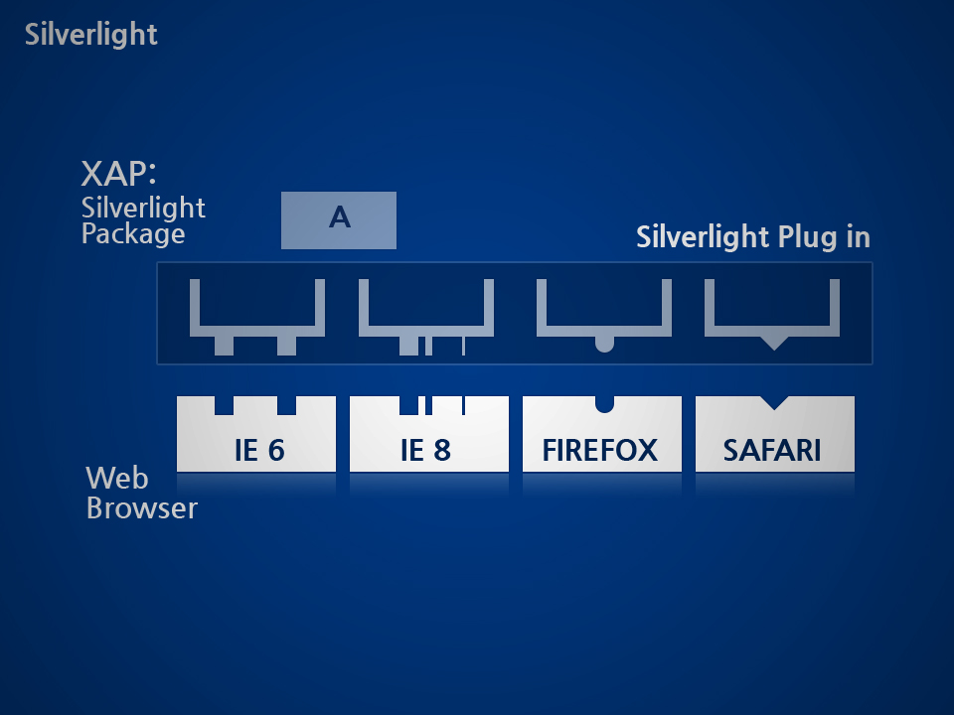

Slide 27
Silverlight
Silverlight history!
- Media – smooth streaming
- Productivity - .net framework
- Co-work – Expression studio + Visual Studio

Slide 28
Silverlight
DEMO
xbox
http://cdn.beatles.xbox.com/beatles/default.html
http://cdn.haloodst.xbox.com/odst/index.html
Emodio
http://emodio.kr.samsungmobile.com/spaceWeb/main.action

Slide 29
Expression Studio

Slide 30
Expression Studio
Expression Studio
Expression Web
Expression Design
Expression Encoder
Expression Blend + Sketch Flow

Slide 31

Co-work!
Designer
Expression Blend / XAML
Developer
Visual Studio / CLR
Director
Expression Blend / Sketch Flow

Slide 32
Silverlight
DEMO
MS Office lab 2019
http://www.youtube.com/watch?v=nq3EeZz-W3A

Slide 33
Expression Blend

Slide 34
Expression Blend
Expression Blend
Interface
Function

Slide 35
Expression Blend
Layout Panel

Slide 36
Expression Blend – Layout Panel
Layout Panel Properties
Brushes : Background, Foreground, BorderBrush
Appearance : CornerRadius, BorderThickness, Stretch
Layout : Width, Height, Row, Column, Alignment, margin, padding, orientation…

Slide 37
Expression Blend – Layout Panel
Layout Panel
Grid
Canvas
StackPanel
ScrollViewer
Border
WrapPanel, DockPanel, Viewbox, UniformGrid (WPF Layout Panel)

Slide 38
Expression Blend – Layout Panel
Grid
기본 Layout Panel
행, 열
다수 자식객체

Slide 39
Expression Blend – Layout Panel
Canvas
Left, Top : 자식객체
Size, Alignment가 자식객체에 영향을 미치지 않음.
Path로 이루어진 그림 배치에 용이
다수 자식객체

Slide 40
Expression Blend – Layout Panel
Stack Panel
가로, 세로 자동 정렬
Panel의 크기만큼 자식객체 보여줌
다수 자식객체

Slide 41
Expression Blend – Layout Panel
Scroll Viewer
컨트롤과 조합되어있는 레이아웃 패널
ScrollBar가 들어있음
자식객체하나
Border
Grid
grid
Content Presenter
Scroll Bar

Slide 42
Expression Blend – Layout Panel
Border
BorderBrush
Radius
Padding
자식객체 하나

Slide 43
Expression Blend – Layout Panel
WPF Layout Panel
WrapPanel – 자식객체 자동정렬, 너비높이조절
DockPanel – 자식객체들이 Docking
UniformGrid – 자식객체 자동정렬, 행열수 지정
Viewbox – 자식객체 하나, Viewbox 크기 상대대비 자식객체 조절

Slide 44
Expression Blend – Control
Control

Slide 45

실습 1
Layout Panel과 Control 이해를 위한 : UI 만들기
Layout panel
Drawing
Control

Slide 46

Thanks!
Blog : http://romaingz.tistory.com
E-mail : hr.geas@gmail.com
me2day : /geas/
twitter : @roamingz

